Slide 1
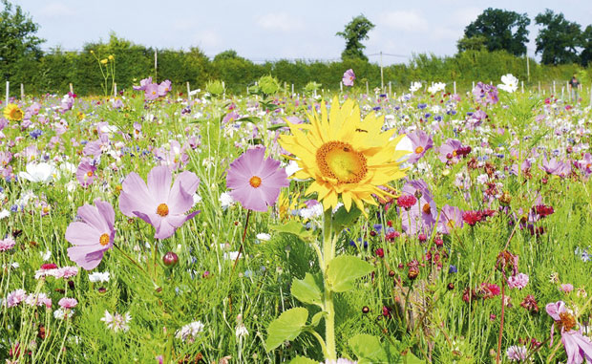
Самоникле биљке
Филип Дрндаревић 5/2

Slide 2
Хајдучка трава
Хајдучка трава је вишегодишња, зељаста, лековита и самоникла биљка.
Зове се хајдучка трава зато што су је хајдуци користили да би зацелили ране.
Распрострањена је од низија до планинских предела, а може се наћи и на ливадама, поред путева...

Slide 3
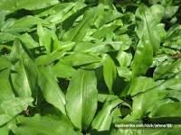
Сремуш
Познат као: медвеђи лук, дивљи лук, циремуш(а)…
Сремуш је самоникла бињка из породице лукова, има велику хранљиву вредност у првим месецима пролећа. Позната је самоникла, лековита и јестива биљка.
Сремуш потиче из области у умереној климатској зони Европе, до Велике Британије до Кавказа. Широм Србије се јавља као аутохтона врста.

Slide 4
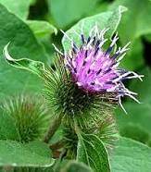
Чичак
Чичак је лековита, самоникла биљка из породице главочика.
Поседује дугачак сивосмеђи корен бретенасти корен. Плодови имају куглице помоћу којих лако приањају за одећу.
Расте уз путеве, на ливадама, на необрађеном земљишту.
Лековити делови биљке су: корење, лишће и семенке

Slide 5
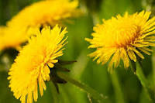
Маслачак
Маслачак је род биљака из породице главочика. Маслачак је вишегодишња, зељаста, самоникла биљка
Други народи га зову и: радич, попина погачица, жутиница…
Расејева се ветром и инсектима, док размножавање обавља семеном. Маслачак успешно расте на свим земљама, али му највише одговарају влажне ливаде. Маслачак је веома распрострањен. Налази се на ливадама и травњацима, по пустим местима и напуштеним њивама, поред путева око насеља.

Slide 6
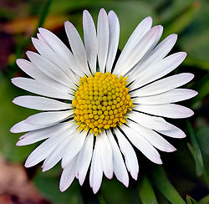
Бела рада
Петровац, красуљак, бела рада или белка је вишегодишња, зељаста, лековита, самоникла биљка из породице главочика
Насељава утрине, ливаде , пашњаке низијског, бродског и горског појаса, мада је најбројнија у долинама. Расте до надморске висине од 1800m.

Slide 7
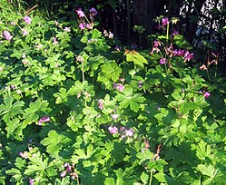
Здравац
Здравац је биљка из породице здраваца. Природни ареал здравца су југоисточни Алпи и Балкан.
Такође је и лековит користи се за упале коже и слузокоже, помаже и код несанице…

Slide 8
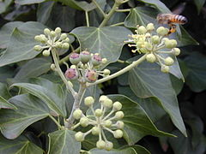
Бршљан
Бршљан или зеленгора, зимзелен, је зимзелена дрвена повијуша из породице Araliaceae. Распрострањен је по Европи, Азија, Америка, свуда се среће. Насељава тамне четинарске или густе листопадне шуме, брдска подручја. Гаји се по вртовима и двориштима као декоративна биљка.

Slide 9
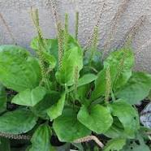
Боквица
Боквица је лековита, зељаста, самоникла биљка, веома је распрострањена.
Припада врсти скривеносеменица

Slide 10
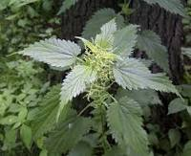
Коприва
Коприва или велика коприва, жара, пасја купина, коприва обична.
Расејава се ветром, а разможава вегетативно семеном.
Веома је распрострањена.

Slide 11
Детелина
Детелина широко распрострањен род зељастих биљака, припада породици легуминоза. Обухвата око 300 врста.
Веома је распрострањена.

